Slide 1
Desarrollo en 3 Capas

Slide 2
Introducción
Arquitectura que tiene el objetivo de separar la lógica de negocios de la lógica de diseño.
La ventaja principal de este estilo es que el desarrollo se puede llevar a cabo en varios niveles.
Una solución, varios proyectos.

Slide 3
Diseño
Presentación
Negocio
Datos

Slide 4
Capa de Presentación
Presenta el sistema al usuario.
Comunica la información y captura la información del usuario.
Se comunica únicamente con la capa de negocio.
Es la única capa que posee formularios.
Se conecta con el servicio Azman.

Slide 5

Capa de Presentación
Proyecto Principal: Forms (Diseño, Comunicación con Usuario)
Proyecto Common: Dtos (Objetos)
Proyecto Daos: Web Reference (Comunicación con Negocio)

Slide 6
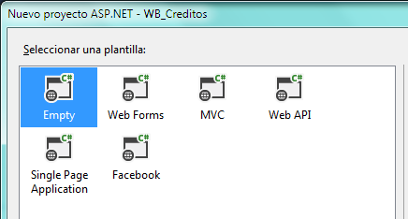
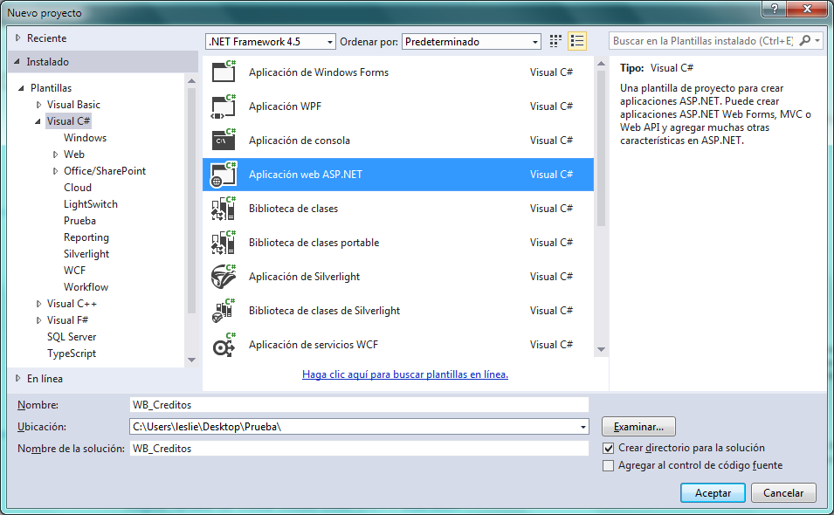
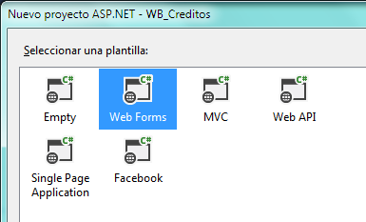
Capa de Presentación
Se crean 2 proyectos vacíos (Common, Daos) y 1 proyecto con Web Forms (Principal).

Slide 7
Capa de Presentación
Principal
Common, Daos
Daos
Common
Common

Slide 8
Capa de Negocio
Recibe las peticiones del usuario y envía las respuestas al realizar el proceso.
También es llamada lógica del negocio y/o App.
Esta capa se comunica con la capa de presentación y con la capa de datos.
Se conecta con el servicio Bitácora.

Slide 9

Capa de Negocio
Proyecto Principal: Web Services (Comunicación con Presentación)
Proyecto Bo: Puente
Proyecto Common: Dtos (Objetos)
Proyecto Daos: Web Reference (Comunicación con Datos)

Slide 10
Capa de Negocio
Se crean 4 proyectos vacíos (Principal, Bo, Common y Daos).

Slide 11
Capa de Negocio
Principal
Common, Bo
Bo
Common, Daos
Daos
Common
Common

Slide 12
Capa de Datos
Es la encargada de acceder a los datos.
Está formada por uno o más gestores de bases de datos que realizan todo el almacenamiento de datos.
Esta capa se comunica con la capa de negocio.

Slide 13

Capa de Datos
Proyecto Principal: Web Services (Comunicación con Negocio)
Proyecto Common: Dtos (Objetos)
Proyecto Daos: Controlador (Comunicación con Base de Datos)

Slide 14
Capa de Datos
Se crean 3 proyectos vacíos (Principal, Common y Daos).

Slide 15
Capa de Datos
Principal
Common, Daos
Daos
Common
Common

Slide 16
Realizado por:
Corporación Fintec

